Slide 1

東北
岩手県一関市
113
teamNITIC
一関工業高等専門学校
チーム紹介、目標、意気込み
私達teamNITICは一関高専の二年生一人、四年生一人、五年生六人で構成されており、一関高専としての参加は二年目ですが、メンバーは一新され、みなが初挑戦となる出場です。
高専で学習したモデリングやプログラミングを用いコースの完走と課題のクリアを行いCS大会へ出場し、表彰台に立つことが目標です！
試走会での走行の様子はコチラ！！
モデルの構成
【機能モデル】
・提供する機能を課題部分と走行準備に分け、それぞれ定義した
・昨年のモデルを参考に、提供する機能から部品の候補までの定
義を行った
・走行体のなかで動作しているタスクについて表に示した
・コースを分割するにあたって、具体的なコースの分類と、各区
間の制御量を示した
【構造モデル】
・機能モデルで定義した部品の候補をもとにパッケージ分けを
行った
・パッケージ構造の矢印は関連の内容を表している
・各クラスの役割が視認しやすいように色分けをした
・インデックスはクラス図内にノートで定義した
【振る舞いモデル】
・ステートマシン図とシーケンス図の対応を意識した
・参照先は枠線に色付けすることで誘導している
【工夫点】
・カーブを安定して走行するために、曲率制御を導入し、その詳
細を記述した
・オフィシャルバッテリの特性と、走行に与える影響に注目し、
競技中に電源電圧が変化しても安定してカーブを走行できるよ
うな関係式を定義し検証した
https://www.youtube.com/playlist?list=PLiAHV0rnMcX_Y3YHAr3EsbtGDf8KquDJR
モデルの概要
選択課題 : コースを完走する
課題の定義
「コースを完走する」という課題を、スタート動作を終え
てからゴールゲートを通過するまでの動作と定義
キャリブレーションなど、その他の動作はスタート動作とし、モデルからは省略
走行の戦略
今年のコースは昨年のものと比べてカーブが多く、
それぞれ曲率も異なる
コースを15区間に分割し、それぞれ異なる制御量を与える
コースアウトすることなく、安定した走行を実現

Slide 2
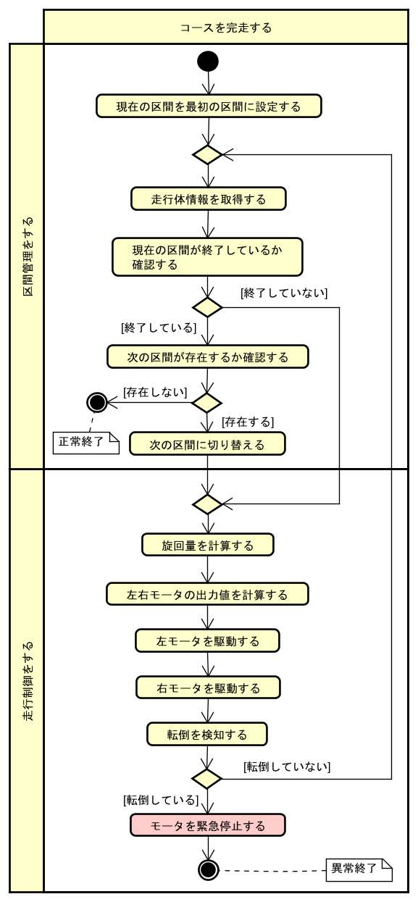
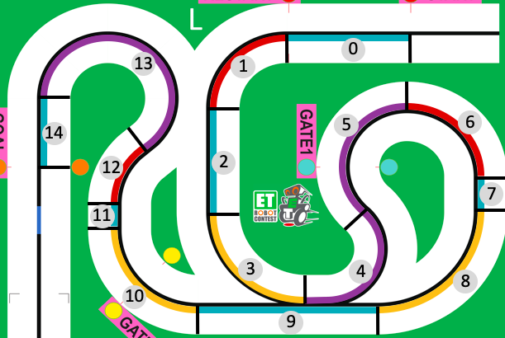
機能
構造
振る舞い①
振る舞い②
工夫点
teamNITIC
１. 提供する機能
３. 部品の定義
走行体は競技者に「コースを完走する」という機能を提供する．このモデルでは、「コースを完走する」という課題を、スタート動作を終えてからゴールゲートを通過するまでの動作と定義する．なお，それ以外の動作は走行準備とし，その定義は以下に示す．
機能を実現するために必要な部品を以下の表に示す．
役割や情報 | 部品の候補
コースを完走する | 走行体，競技管理
区間管理をする | 区間管理
走行体情報を取得する | ライントレーサ用計器，区間管理用計器，モータ、カラーセンサ、ジャイロセンサ、バッテリ
現在の区間が終了しているか確認する | 区間管理
次の区間が存在するか確認する | 区間管理
次の区間に切り替える | 区間管理
走行制御をする | ライントレーサ、倒立走行
旋回量を計算する | PID計算
左右モータの出力値を計算する | 倒立振子制御ライブラリ
モータを駆動する | ライントレーサ、左モータ、右モータ
転倒を検知する | ライントレーサ
モータを緊急停止する | ライントレーサ
a
b
c
d
e
f
g
h
i
j
k
l
走行体
走行準備の定義
・タスクの起動
・デバイスの
キャリブレーション
・クラスの初期化
・尻尾の角度を一定値
に設定する
走行準備
をする
競技者
コースを完走する
２. 機能要件
機能を実現するための方法をユースケース記述，処理順序をアクティビティ図に示す．
項目 | 内容
ユースケース | コースを完走する
概要 | 倒立状態でコースをライントレースし， ゴールゲートを通過する
アクター | 競技者
事前条件 | 走行準備が完了している
事後条件 | 走行体がゴールゲートを通過する
トリガー | スタート指示を受けた
基本系列 | 区間管理をする 2. 走行制御をする 3. 基本系列1~2を繰り返す
例外系列 | 転倒を検知する モータを緊急停止する
補足１. タスク一覧
走行体が提供する機能を実現するため，以下の周期タスクを定義する．なお，通信管理タスクと尻尾管理タスクは走行準備に含むため，本モデルでは省略する．
タスク名 | 動作内容 | 実行周期
競技管理 | 競技全体におけるエントリーポイント | 4ms
計器管理 | デバイスの情報を取得及び管理 | 2ms
尻尾管理 | 尻尾の角度を指定した角度で保持 | 4ms
通信管理 | スタート信号の受信及びログデータの送信 | 20ms
高
優先度
低
補足２. 区間分けについて
POINT!!
各区間におけるスタートラインから区間終了までの距離，その区間の曲率分類を以下の表に示す．
コースを以下のように分割し，区間ごとに走行設定を変える．今回のコースは線対称であるため，Rコースの区間分けについては省略する．
曲率制御で用いる旋回量と，PID係数を15区間すべてで調整するのは困難であるため，曲率の近い区間で4種類に分類した．
区間 | 終了距離 | 曲率分類
0 | 0.65 | 0
1 | 1.20 | 2
2 | 1.75 | 0
3 | 2.55 | 1
4 | 3.25 | 3
5 | 4.00 | 3
6 | 4.55 | 2
7 | 4.75 | 0
区間 | 終了距離 | 曲率分類
8 | 5.50 | 1
9 | 6.40 | 0
10 | 6.95 | 1
11 | 7.15 | 0
12 | 7.45 | 2
13 | 8.80 | 3
14 | 9.20 | 0
これから示す値は区間パラメータリストという構造体に格納する.各曲率分類における前進量と制御で用いる旋回量，ライントレースのPID係数を以下の表に示す．曲率分類の文字色は区間分けの色と対応する．
曲率分類 | 0 | 1 | 2 | 3
前進量 Fwd | 100 | 92 | 84 | 76
曲率旋回量 Cuv | 0 | 10 | 11 | 15
比例項係数 K_{P} | 0.400 | 0.492 | 0.500 | 0.950
積分項係数 K_{I} | 0.002 | 0.002 | 0.002 | 0.002
微分項係数 K_{D} | 0.031 | 0.038 | 0.039 | 0.054
これらの値を設定した根拠を「４. 工夫点」で解説する．

Slide 3
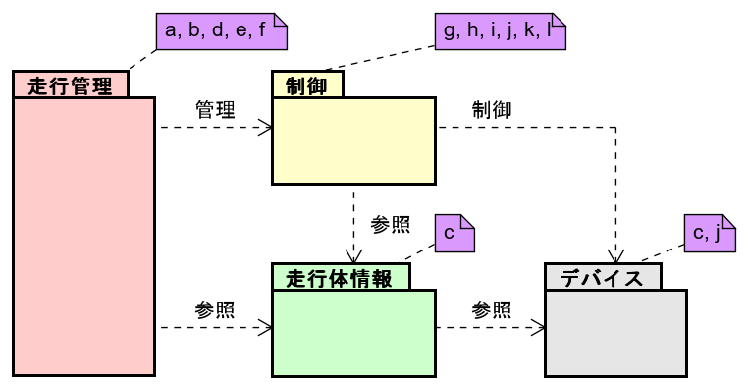
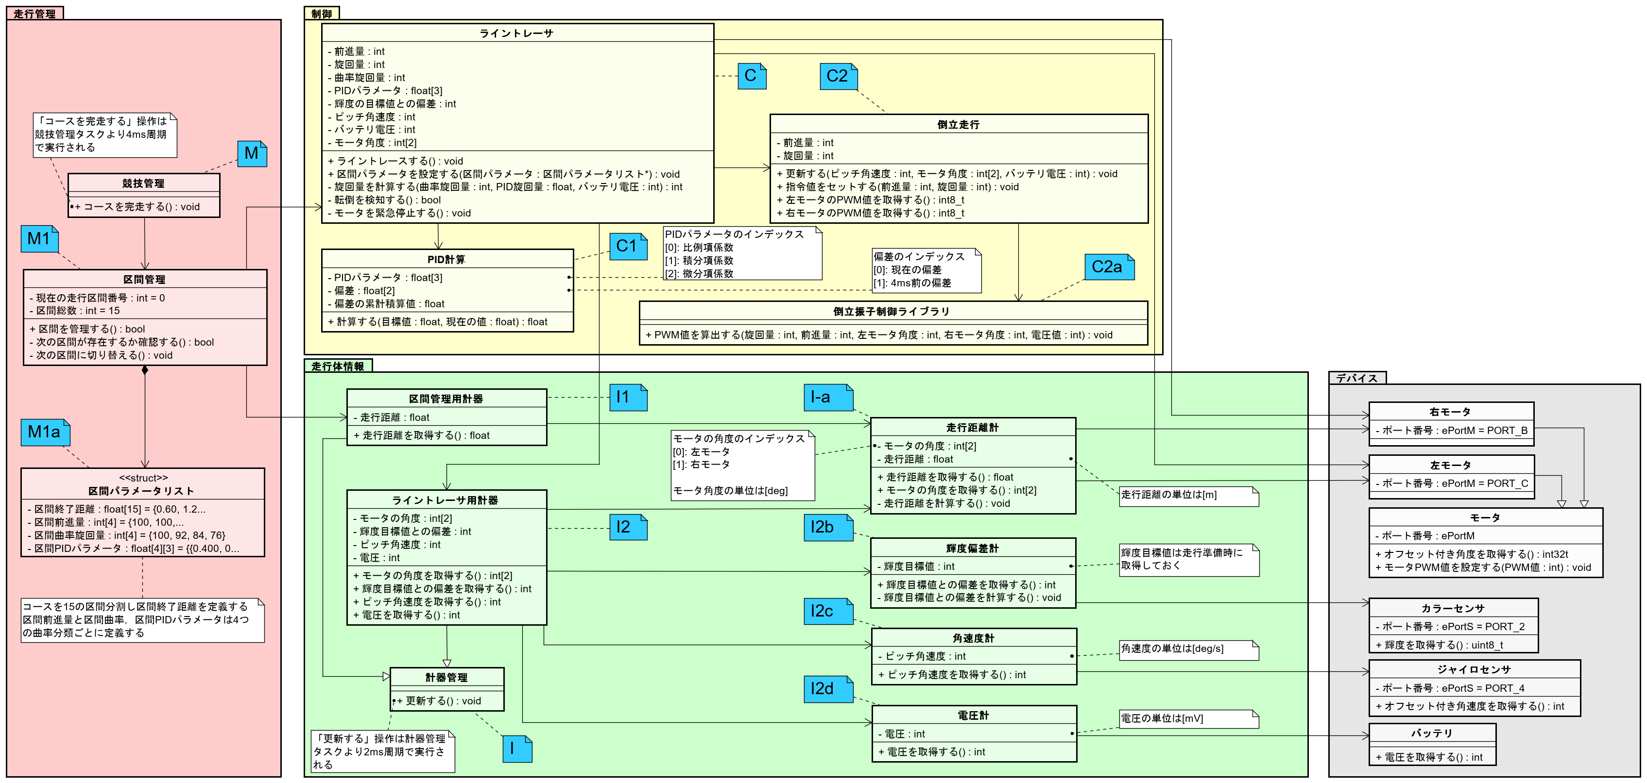
機能
構造
振る舞い①
振る舞い②
工夫点
teamNITIC
１. パッケージ化
２. 部品の仕様定義
機能モデルで定義した部品を役割ごとにパッケージ化した．パッケージ間の関係をパッケージ図に, 各パッケージの役割を表に示す．なお，パッケージ図内に紫色のラベルで示したアルファベットは機能モデルの部品定義のインデックスと対応している．
クラスの構造をクラス図に示す.ただし, 多重度はすべて１, ロール名はクラス名と対応しているものとする.
 | 名称 | 役割
M | 走行管理 | 走行に関する統括をする
C | 制御 | 走行区間に応じて，走行制御処理を行う
I | 走行体情報 | デバイスを参照してデータを管理，ほかのパッケージに受け渡す
D | デバイス | センサの値の取得，モータ制御を行う
 | 名称 | 役割
M | 競技管理 | コース完走における統括
M1 | 区間管理 | 区間トレースに関する統括
M1a | 区間パラメータ リスト | ライントレース用のパラメータ
C | ライントレーサ | ライントレースの実行
C1 | PID計算 | PID計算の実行
C2 | 倒立走行 | 倒立走行の実行
C2a | 倒立振子制御 ライブラリ | 倒立走行用PWM値の算出
I | 計器管理 | 各計器の統括
I1 | 区間管理用計器 | 区間管理が使用する計器
I2 | ライントレーサ用計器 | ライントレーサが使用する計器
I-a | 走行距離計 | 走行距離の計算
I2b | 輝度偏差計 | 輝度偏差の測定
I2c | 角速度計 | 角速度の測定
I2d | 電圧計 | 電圧の測定
タスクの説明は
「１．機能モデル」 へ
区間パラメータリストの説明は
「１．機能モデル」 へ

Slide 4
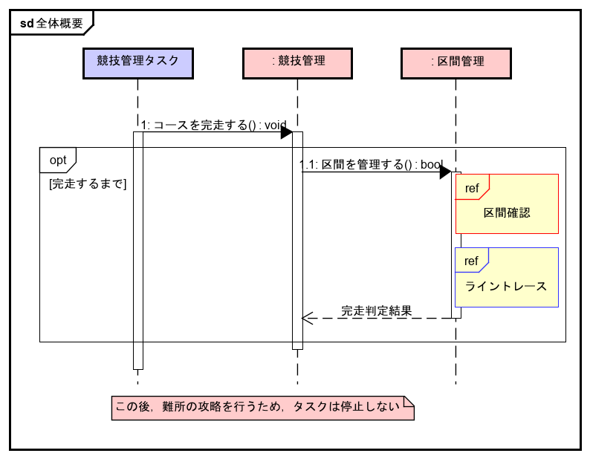
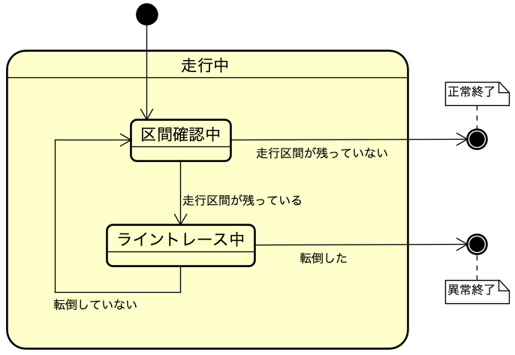
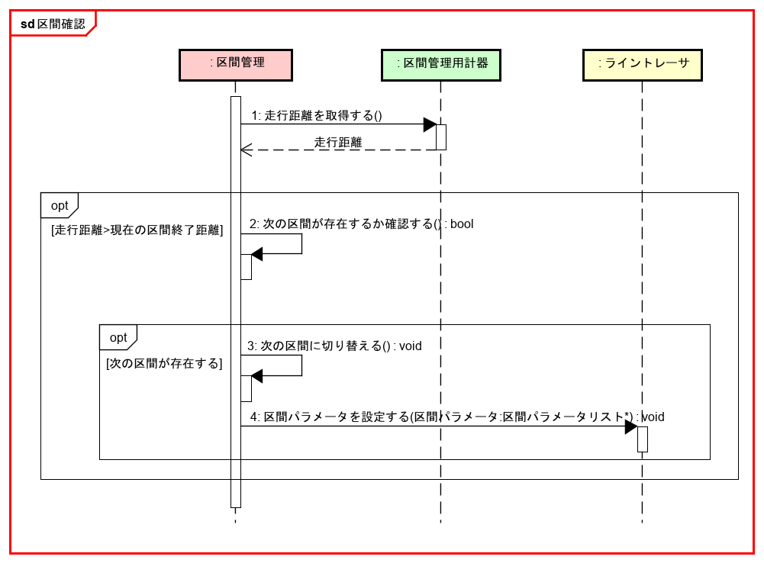
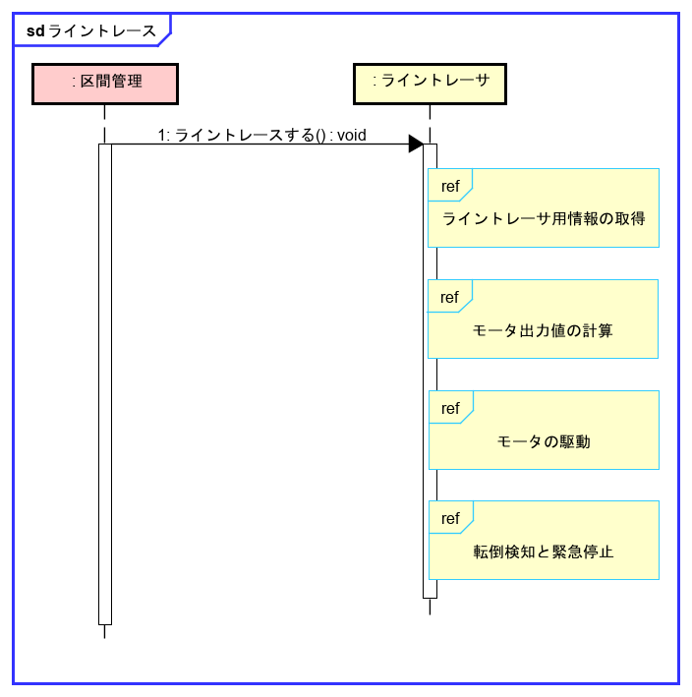
構造
振る舞い①
３.振る舞い②
工夫点
teamNITIC
機能
振る舞い②
１. システム全体の状態
２. システム全体の振る舞い
機能の状態をステートマシン図に示す．
システム全体の振る舞いをシーケンス図に示す．
右図はステートマシン図の振る舞いを具体的にしたものである．
Ref.で示した部分はページ下部を参照．
記号や色はステートマシン図と対応している．
また，ステートマシン図とシーケンス図の対応は下の表のとおり．
A
A
B
 | ステートマシン図 | シーケンス図
A | 区間確認中 | 区間確認
B | ライントレース中 | ライントレース
B
２-Ａ. 区間確認の振る舞い
２-Ｂ. ライントレースの振る舞い
区間確認の振る舞いをシーケンス図で表す。全体概要の赤枠の部分に当たる。
ライントレースの振る舞いをシーケンス図で表す。全体概要の青枠の部分に当たる．
Ref.で示した部分は次ページを参照．
A
B
1
2
3
4

Slide 5
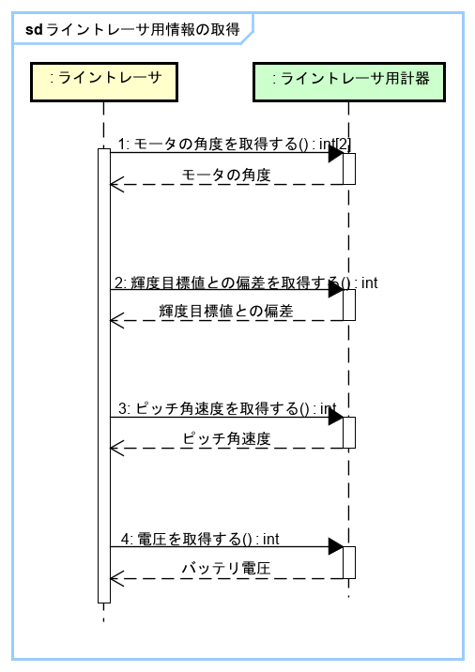
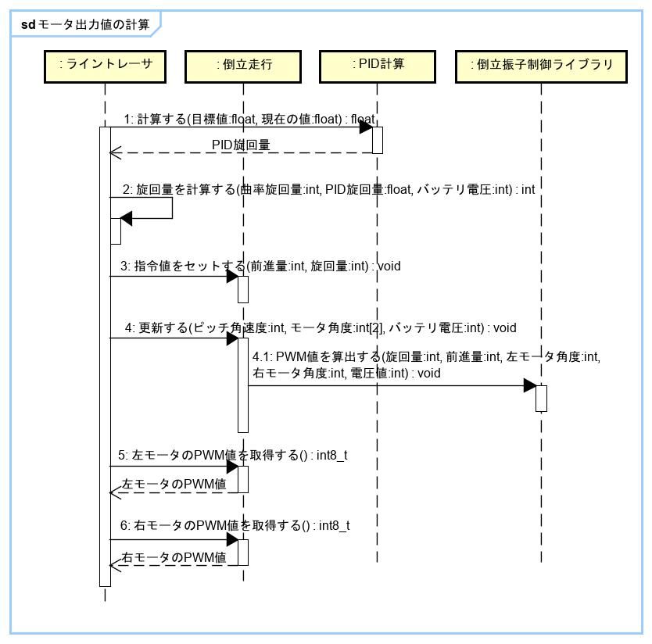
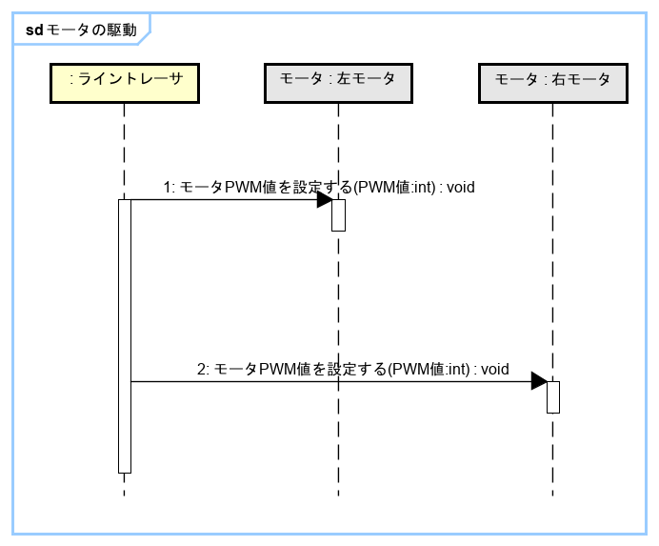
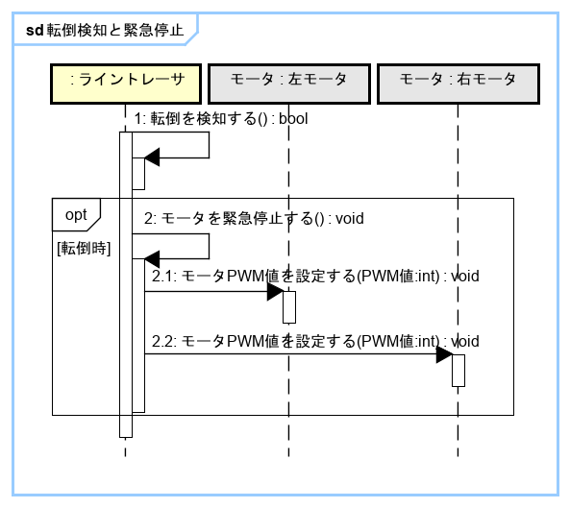
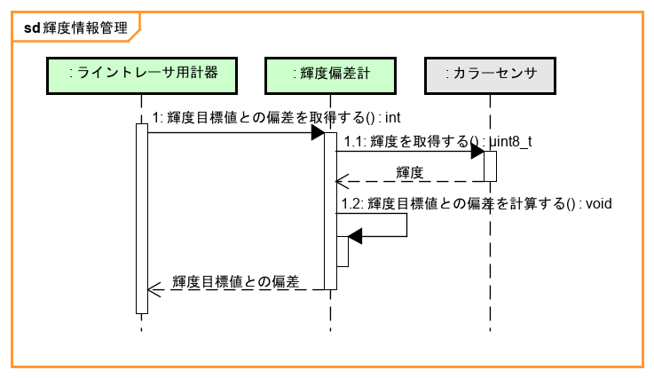
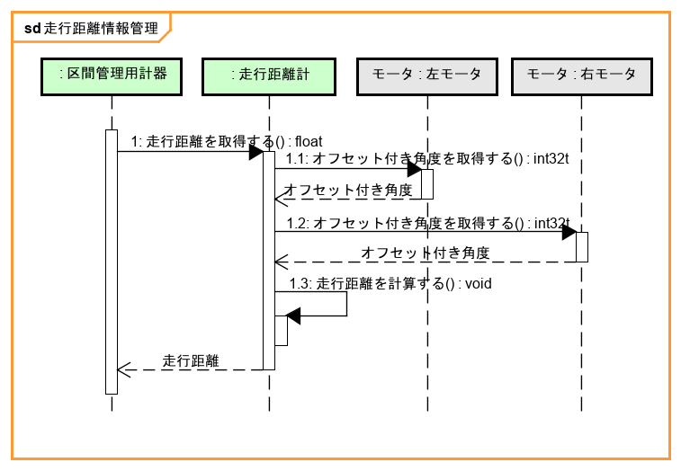
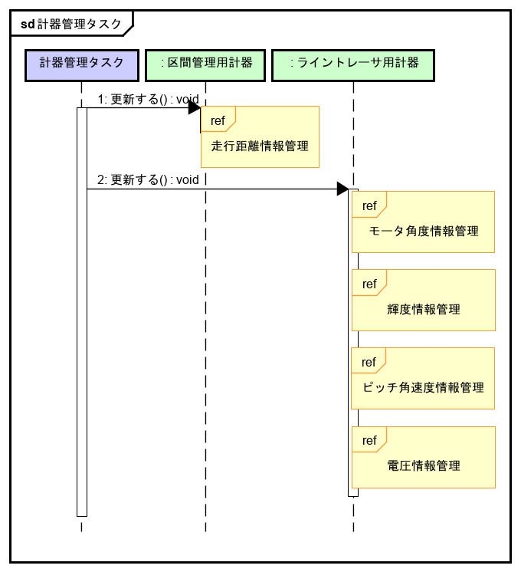
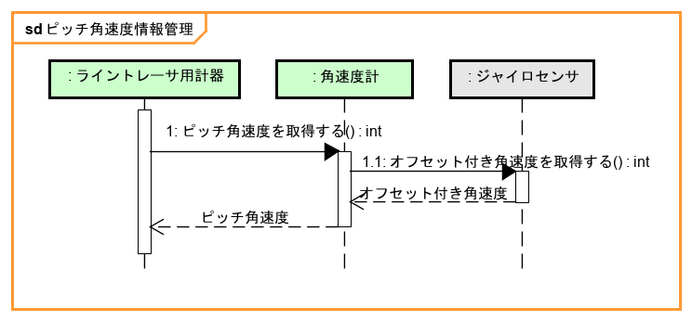
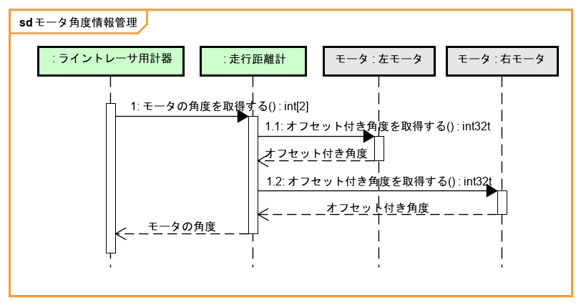
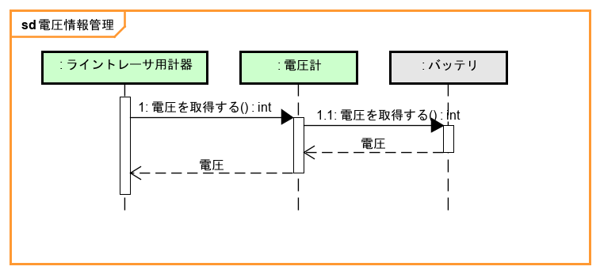
機能
構造
振る舞い①
振る舞い②
工夫点
teamNITIC
２-Ｂ. ライントレース内の振る舞い
ライントレース内の振る舞いをシーケンス図で示す．
1
2
3
4
3
３. 計器管理タスクの振る舞い
1
計器管理タスクの振る舞いをシーケンス図で表す。計器管理タスクは2ms周期で実行される．
4
1
2
3
2
5
4
5

Slide 6
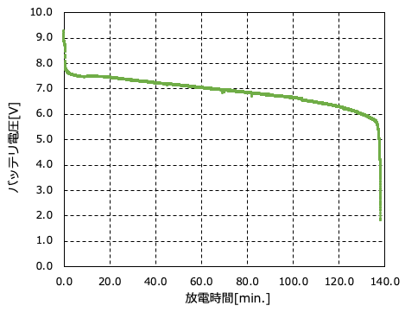
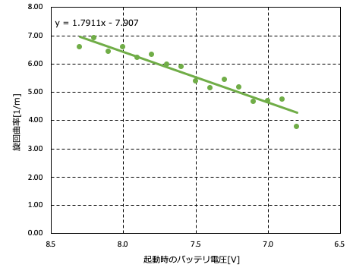
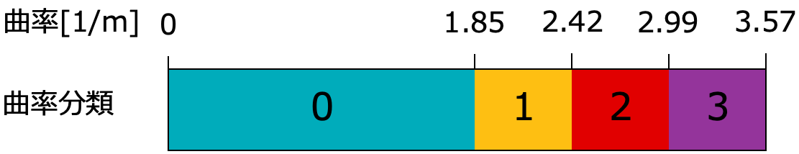
機能
構造
振る舞い①
振る舞い②
工夫点
teamNITIC
１. 工夫点
新品のバッテリの放電特性の調査
電圧の低下による旋回曲率への影響の調査
カーブを安定して走行することのできる旋回量計算式の定義と検証
バッテリをEV3RTに搭載し，3つのモータをPWM100%で回転させ，電圧の推移を測定した．
走行体に前進量50，旋回量25を与えた時の旋回曲率をバッテリ電圧を変化させて測定した．
２. 背景
今年のコースは昨年と比較してカーブが多く，また，カーブの曲率も大きくなっている．そのため，完走率の向上には様々な外乱を考慮に入れたロバストな旋回量計算式が必要であると考えた．具体的にはPID制御に加え，カーブの曲率を考慮した曲率制御と，バッテリ電圧の低下を考慮したバッテリ電圧補償係数を導入した．
３. 実装
3-1. 曲率制御の導入
カーブの曲率に応じた定数を曲率旋回量として旋回量計算式に加える形で組み込んだ．
そのために，機能モデルでも示したようにコースを15の区間に分割し，区間ごとに走行パラメータを変更することにした．
曲率制御で用いる旋回量と，PID係数を15区間すべてで調整するのは困難であるため，曲率の近い区間で4種類に分類し，4セットの前進量，曲率旋回量，PIDパラメータを用意した．曲率の分類は右下の帯グラフの通りに分類した．
前進量は曲率分類が1上がるごとに8低下するように定義した．
カーブ半径は試走会1で取得したログデータから算出した．
PIDパラメータは限界感度法によって算出したものをKiのみ値を小さくして使用している．
区間 | カーブ半径[m] | 曲率[1/m] | 曲率分類
0 | - | 0.00 | 0
1 | 0.38 | 2.63 | 2
2 | - | 0.00 | 0
3 | 0.47 | 2.13 | 1
4 | 0.28 | 3.57 | 3
5 | 0.33 | 3.03 | 3
6 | 0.38 | 2.63 | 2
7 | - | 0.00 | 0
8 | 0.54 | 1.85 | 1
9 | - | 0.00 | 0
10 | 0.44 | 2.27 | 1
11 | - | 0.00 | 0
12 | 0.37 | 2.70 | 2
13 | 0.33 | 3.03 | 3
14 | - | 0.00 | 0
初めの3分間で7.4程度まで低下し，その後130分かけて緩やかに5.5Vほどまで低下した．
電圧が低下するとほぼ線形に旋回曲率が低下していく．
走行中の電圧の急変を防ぐには新品のバッテリではなく，放電させたものを使用すべき
旋回曲率を維持するには電圧が低下した際は旋回指令値を上げるべき
7.4Vから電圧が安定するため，パラメータ調整の際は7.4Vまで放電させてから行うようにした．
バッテリの放電には，競技とは別に放電を行うプログラムを作成し，自動で放電を行えるようにした．
また，競技中での電圧変化に対応する方法として，電圧低下による旋回曲率への影響は線形であるとみなし， 3-1. で実装した曲率項に電圧低下を補償する係数をかけることで，電圧低下を考慮した旋回量計算式を構築した．
$$K_{P}$$
$$K_{I}$$
$$K_{D}$$
$$K_{V}$$
Cuv
$$ε_{n}$$
$$∆t$$
$$V_{ref}$$
$$V$$
:比例制御ゲイン
:積分制御ゲイン
:微分制御ゲイン
:電圧低下補償係数
:曲率旋回量
:輝度の目標値との偏差
:時間ステップ(4[ms])
: パラメータ調整時電圧[V]
:バッテリ電圧[V]
$$=K_{P}ε_{n}+K_{I}ε_{n}\sum_{n}{ε_{n}}∆t+K_{D} \frac{ε_{n}−ε_{n−1}}{∆t}+K_{V} Cuv$$
旋回量
$$K_{V}=1+1.8×\frac{V_{ref}−V}{V_{ref}}$$
４. 効果の検証
（1）PID制御のみ， （2）曲率制御導入後， （3）バッテリ補償導入後の3パターンにおいてコースの走行を行い，完走率，タイムの平均，タイムの分散を評価した．なお，走行のPIDパラメータは限界感度法で算出したものをKiのみ値を小さくして使用した．
具体的なパラメータの値は
「１．機能モデル 補足2.」 へ
 | （1） | （2） | （3）
完走数 | 22 | 28 | 28
完走率 | 73% | 93% | 93%
タイムの平均 | 39.8 | 31.2 | 29.8
タイムの分散 | 76.4 | 8.0 | 2.7
検証環境
2019年度コース（自作，紙製）Lコース
電圧 ： 8.25Vから7Vまで0.25V刻み
実験回数：電圧ごとに各5回（30回）
実験時間：09:00〜18:00
照明 ：蛍光灯
曲率旋回量をPID計算の出力値に足し合わせることで曲率制御の旋回量を算出する．
3-2. バッテリ電圧補償係数の導入
3-1.の曲率制御導入後，同じ旋回指令値を入力しても日によって旋回曲率が異なることに気づいた．この時走行のプログラムやパラメータは変更していなかったことから原因はバッテリ電圧にあると考え，試走会1で頂いた新品のオフィシャルバッテリの放電特性と電圧の低下による旋回曲率への影響を調査を行った．
曲率制御を導入すると，PIDのみと比較して完走率，タイム共に改善が見込めることがわかった． バッテリ補償を導入すると，曲率制御導入後と比較して完走率にはほぼ影響しないが，若干のタイムの短縮とタイムのばらつきを抑える効果があることがわかった．

